Slide 1
Projekt „Piotrkowski Alarm Smogowy - Piotr_AS w akcji – edukacja ekologiczna mieszkańców Piotrkowa Trybunalskiego i powiatu piotrkowskiego”

Slide 2
Czym jest
zanieczyszczenie
powietrza?

Slide 3
„Zanieczyszczenie powietrza” to termin ogólny, warto więc sprecyzować z jakimi zanieczyszczeniami mamy w Polsce największy problem

Slide 4
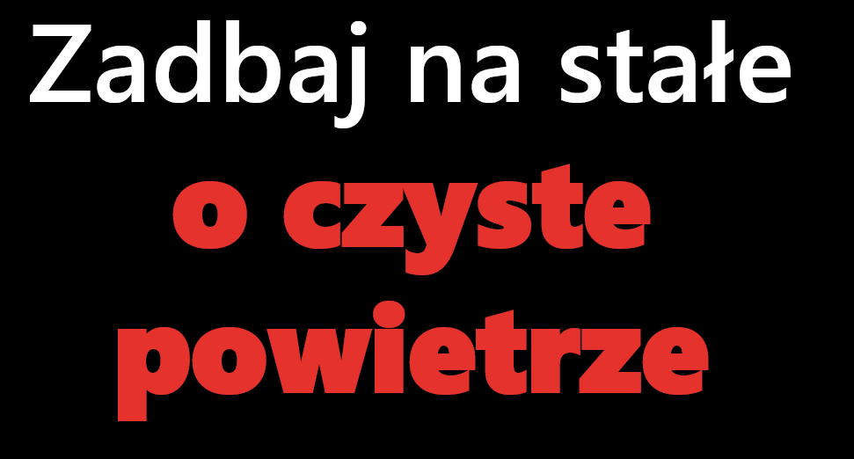
Pył zawieszony (ziarna większe – PM10 oraz ziarna mniejsze PM2,5), benzo[a]piren – substancja rakotwórcza i mutagenna oraz dwutlenek azotu. O ile stężenia pyłu zawieszonego i benzo[a]pirenu przekraczają normy na terenie całego kraju, w dużych miastach ale też i mniejszych miasteczkach, z dwutlenkiem azotu problem występuje jedynie w największych miejscowościach, przy ruchliwych arteriach komunikacyjnych (w 2014 r. były to: Kraków, Wrocław, Katowice oraz Warszawa). Wynika to z faktu, że dominującym źródłem pyłów i benzo[a]pirenu są domowe piece i kotły na węgiel i drewno, a dwutlenku azotu – samochody

Slide 5
Aż sześć polskich miejscowości jest wymienianych w pierwszej dziesiątce miast Unii Europejskiej najbardziej zanieczyszczonych pyłem PM10. Jest to: Kraków, Nowy Sącz oraz miasta Górnego Śląska: Zabrze, Gliwice, Sosnowiec, Katowice

Slide 6
Benzo[a]piren Stężenia wielopierścieniowych węglowodorów aromatycznych (WWA), w tym wyjątkowo niebezpiecznego, rakotwórczego i mutagennego benzo[a]pirenu przekraczają dopuszczalny poziom praktycznie na terenie całego kraju i są wielokrotnie wyższe niż stężenia tej substancji, z jakimi mają do czynienia mieszkańcy większości pozostałych państw UE (norma to średnie stężenie roczne równe 1 mg/m3)

Slide 7
Głównym źródłem benzo[a]pirenu są domowe piece i kotły i na węgiel i drewno – związek ten powstaje przy spalaniu paliw stałych w niskich temperaturach. W zachodnich miastach nie spotkamy się z widokiem dymiących na czarno, szaro, żółto czy brązowo kominów domów i kamienic, podczas gdy w Polsce jest to powszechny element jesienno-zimowego krajobrazu

Slide 8
Dominującą przyczyną zanieczyszczenia polskiego powietrza rakotwórczym benzo[a]pirenem, a także pyłem (PM10 oraz PM2,5) jest tzw. „niska emisja”

Slide 9
Za tzw. „niską emisję” uznaje się umownie „emisję zanieczyszczeń wprowadzanych do powietrza emitorami (kominami) o wysokości do 40 metrów. Tym samym odpowiedzialnymi za powstawanie niskiej emisji są lokalne kotłownie opalane paliwami stałymi i ciężkim olejem opałowym, oraz indywidualne paleniska domowe opalane paliwami stałymi, zwłaszcza węglem i biomasą

Slide 10
Niska emisja ma istotny wpływ na jakość powietrza, gdyż nisko usytuowane źródło emisji często prowadzi do powstania wysokich stężeń zanieczyszczeń w strefie przebywania ludzi

Slide 11
Społeczeństwo polskie ma bardzo niską świadomość problemu zanieczyszczenia powietrza którym oddycha – aż osiemdziesiąt procent Polaków nie jest w stanie wymienić ani jednej substancji, która w znaczący sposób zanieczyszcza powietrze

Slide 12
Aż 65% Polaków nie czuje się wystarczająco poinformowana o aktualnej jakości powietrza w ich miejscowości

Slide 13
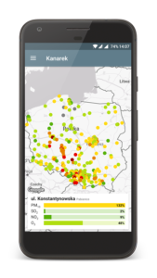
70% osób mieszkających w Polsce chciałoby mieć łatwy dostęp do takich informacji. Mieszkańcy oczekują, że gminy zaangażują się w rozpowszechnianie informacji o aktualnej jakości powietrza. Informacje te powinny być dostępne nie tylko w Internecie ale również w mediach: telewizji, radiu i prasie.

Slide 14
Wojewódzkie i powiatowe centra zarządzania kryzysowego, które zobligowane są do powiadamiania o ryzyku przekroczenia lub przekroczeniu dopuszczalnych stężeń zanieczyszczeń, w większości przypadków nie traktują zanieczyszczenia powietrza jako poważnego zagrożenia. Informacje o wysokim zanieczyszczeniu powietrza często nie docierają tam gdzie powinny, a więc do przedszkoli, szkół, mediów czy szpitali. Status informacji o zanieczyszczeniu powietrza w systemie zarządzania kryzysowego wciąż pozostaje niski

Slide 15
Dziękujemy za uwagę

Slide 16
Dziękujemy za uwagę

